Slide 1
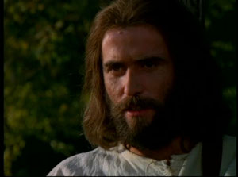
Lección 3
18 de abril 2026
ORGULLO VERSUS HUMILDAD
TEXTO CLAVE: Lucas 14:11
Escuela Sabática – 2° Trimestre de 2026

Slide 2
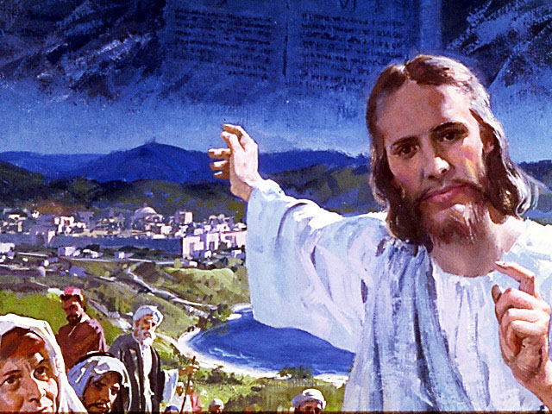
I. OBJETIVO: ¿Qué enseñar y aprender?
Aprendamos a ser, un discípulo humilde como Jesús y hace la diferencia entre orgullo y humildad.
APRENDIZAJE POR NIVELES:
SABER: Entender, sobre orgullo y humildad.
SENTIR: El deseo de ser humilde como Jesús.
HACER: La decisión de ser humilde como Jesús para servirle.

Slide 3

II. MOTIVAR: ¿Cómo motivar y cómo enseñar?
Con preguntas motivadoras, presentando necesidades y casos de la vida:
¿Qué diferencia hay entre una persona con orgullo y otra con humildad?
¿Qué hechos de Cristo Jesús nos muestra lecciones de su humildad?
¿Cómo crecer en la humildad y ser como Jesús?

Slide 4
III. EXPLORA: 1.¿Qué diferencia hay entre una persona con orgullo y otra con humildad? Isa. 14:12- 14
PERSONA ORGULLOSA, es la que se centra en sí misma, en su egoísmo, desplaza a Dios de su ser, y se considera superior a los demás. (Eze. 28:14- 16)
Se centra en su propios logros, habilidades y virtudes; no reconoce sus errores, no acepta consejos, ni apoyo, cree que lo puede resolver todo, sin Dios, como el ángel Lucifer.
PERSONA HUMILDE, es como Cristo Jesús y Moisés. Reconoce el valor que le da Dios y es dependiente de su Redentor; es lo contrario al orgulloso. (Núm. 12:3)
Jesús se humilló, fue obediente hasta la muerte y se hizo siervo.” (Fil. 2:5-11)

Slide 5
2. ¿Qué hechos de Cristo Jesús nos muestra lecciones de su humildad? Lucas 22:27; Filipenses 2:3- 8
Su grandeza en servir a los necesitados y a sus discípulos. (Luc. 22:27)
Siendo Dios, se despojó así mismo, tomando forma de siervo, hechos semejante a hombres. (Fil. 2:6, 7)
Se humilló así mismo, haciéndose obediente hasta la muerte, y muerte de cruz. (Vr. 8)
Un modelo a los creyentes, en hacer sin rivalidad, o por vanagloria, antes bien con humildad. (Vr. 3)
La humildad en la entrega de su vida en su acto de amor sacrificial, debemos seguir este ejemplo.
Es un llamado de buscar la gloria de Dios en lugar de la nuestra. Valorar a los demás como superiores.”(v3)
Notes:
GEB

Slide 6
3. ¿Cómo crecer en la humildad y ser como Jesús? Juan 15:4, 5
“Solo podemos crecer en nuestra relación con Jesús cuando somos humildes.” (GEB 32)
Jesús dijo: “Permanecer en mí, y yo en vosotros… Yo soy la vid, vosotros las ramas; el que permanece en mí, yo en él, este lleva mucho fruto.” (Jn. 15:4, 5)
“Dedica ahora mismo a tu relación con Dios. Toma tu Biblia. Invita a Dios a que enternezca tu corazón y hable a tu mente.” (GEB 32)
“Mientras más nos acercamos a Jesús, y más claramente discernamos la pureza de su carácter, discerniremos nuestra pecaminosidad y menos nos sentiremos inclinados a ensalzarnos.” (GEB 33)

Slide 7
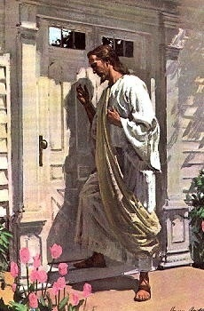
IV. APLICA: ¿Qué debo sentir al recibir estos conocimientos?
El deseo de ser humilde como Cristo Jesús, para glorificar a Dios y prepararnos para su reino eterno.
¿Deseas ser humilde como Jesús?
¿Cuál es tu decisión?
V. CREA: ¿Qué haré para compartir esta lección la próxima semana? Crear oportunidades y compartir sobre como crecer en la humildad. Amén

Slide 8
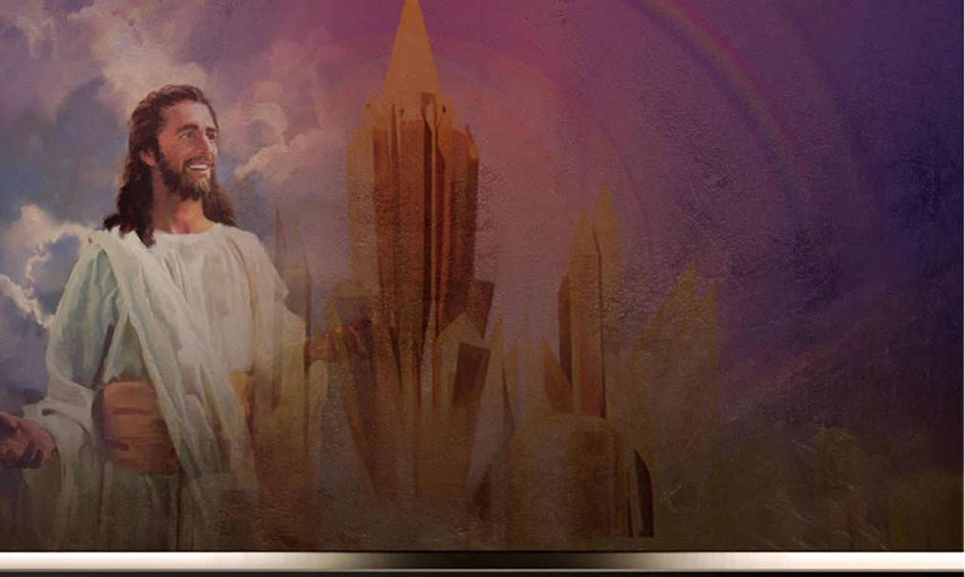

Créditos
DISEÑO ORIGINAL
Lic. Alejandrino Halire Ccahuana
http://decalogo-janohalire.blogspot.com/p/escuela-sabatica.html
Distribución
Recursos Escuela Sabática ©
Para recibir las próximas lecciones inscríbase enviando un mail a:
www.recursos-biblicos.com
Asunto: Lecciones en PowerPoint
RECURSOS BÍBLICOS
Recursos gratuitos
https://www.recursos-biblicos.com/2014/04/resumen-de-la-leccion-de-escuela-sabatica-para-segundo-trimestre-2014.html
https://es.slideshare.net/ahalirecc
Recursos
Escuela Sabática

